Slide 1
2.5 生成函数应用补充
2.5.1 求数列的生成函数
2.5.2 求数列的和
2.5.3 证明恒等式

Slide 2
2.5.1 求数列的生成函数
例2.5.1 求数列a_{n}＝n(n＋1)(n＋2)
(n＝0,1,2, …)的生成函数(化简式)

Slide 3
2.5.1 求数列的生成函数
解 设a_{n}(n＝0,1,2,…)的生成函数为
A(x)＝1×2×3x＋2×3×4x²＋3×4×5x³
＋…＋n(n＋1)(n＋2)x^{n}＋…
xA(x)＝1×2×3x²＋2×3×4x³＋3×4×5x⁴
＋…＋n(n＋1)(n＋2)x^{n+1}＋…

Slide 4
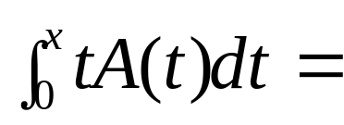
＝1×2x³＋2×3x⁴＋…＋n(n＋1)x^{n+2}＋…
＝x²(1×2x＋2×3x²＋…＋n(n＋1)x^{n}＋…)
令B(x)
＝1×2x＋2×3x²＋…＋n(n＋1)x^{n}＋…

Slide 5
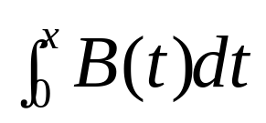
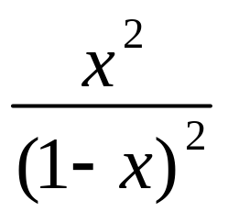
2.5.1 求数列的生成函数
＝x²＋2x³＋…＋nx^{n+1}＋…
＝x²(1＋2x＋…＋nx^{n-1}＋…)
＝

Slide 6
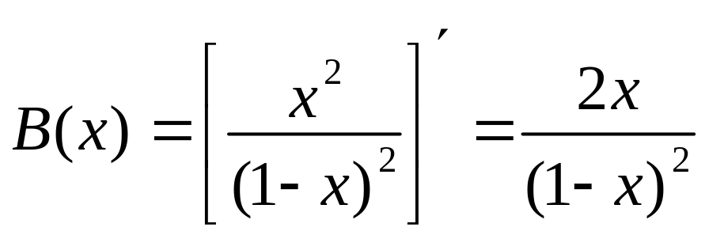
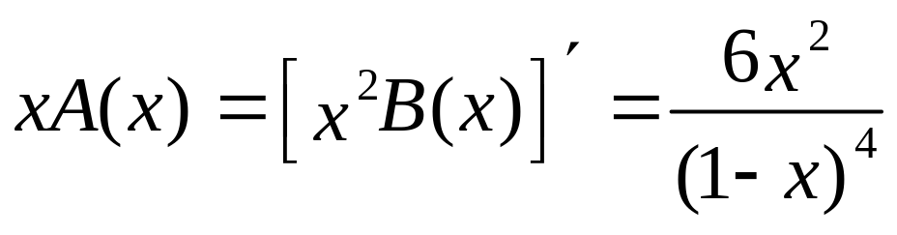
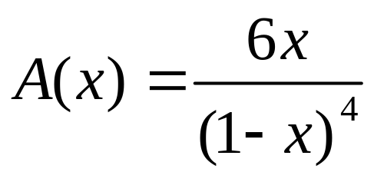
2.5.1 求数列的生成函数
所以
从而
即

Slide 7
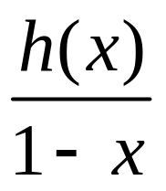
2.5.2 求数列的和
定理2.5.1 若生成函数
h(x)＝a₀＋a₁x＋a₂x²＋…＋a_{n}x^{n}＋…
则 b_{n}＝a₀＋a₁＋a₂＋…＋a_{n}(n＝0,1,2,…)
的生成函数为 H(x)＝

Slide 8
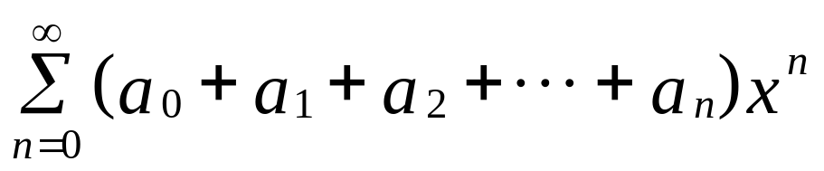
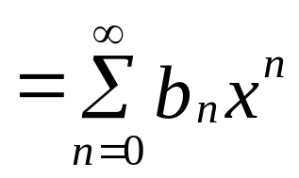
2.5.2 求数列的和
证明
＝h(x)(1＋x＋x²＋…＋x^{n}＋…)
＝(a₀＋a₁x＋a₂x²＋…＋a_{n}x^{n}＋…)(1＋x＋
x²＋…＋x^{n}＋…)
＝ ＝H(x)

Slide 9
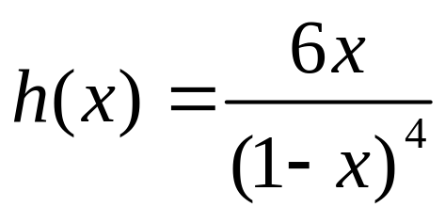
2.5.2 求数列的和
例2.5.2求1×2×3＋2×3×4＋…＋n(n＋1)(n＋2)
解令a_{n}＝n(n＋1)(n＋2) (n＝0,1,2,…)
b_{n}＝a₀＋a₁＋a₂＋…＋a_{n}
＝1×2×3＋2×3×4＋…＋n(n＋1)(n＋2)
而a_{n}＝n(n＋1)(n＋2) (n＝0,1,2,…)的生成函数为

Slide 10
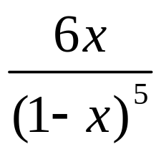
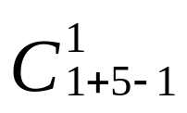
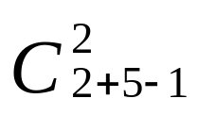
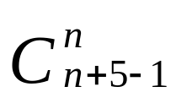
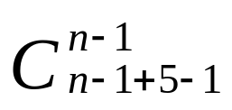
2.5.2 求数列的和
于是b_{n}(n＝0,1,2,…)的生成函数为
H(x)＝ ＝
＝6x(1＋ x＋ x²＋…＋ x^{n}＋…)
所以b_{n}＝6 ＝n(n＋1)(n＋2)( n＋3)

Slide 11
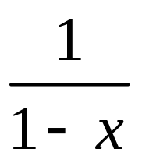
2.5.2 求数列的和
例2.5.3 求1²＋2²＋…＋n²
解令a_{n}＝n²(n＝0,1,2,…)
b_{n}＝a₀＋a₁＋a₂＋…＋a_{n}
而f(x)＝1＋x＋x²＋…＋x^{t}＋…＝

Slide 12
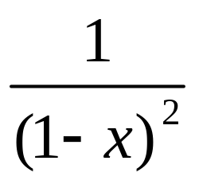
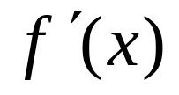
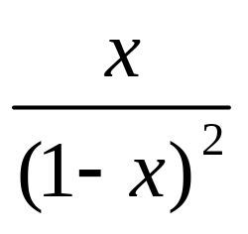
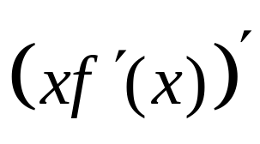
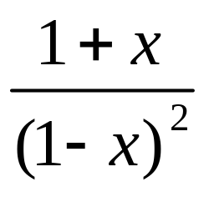
2.5.2 求数列的和
＝1＋2x＋3x²＋…＋(t+1)x^{t}＋…＝
x ＝x＋2x²＋…＋(t+1)x^{t+1}＋…＝
＝1＋2²x＋3²x²＋…＋(t+1)²x^{t}＋…
＝

Slide 13
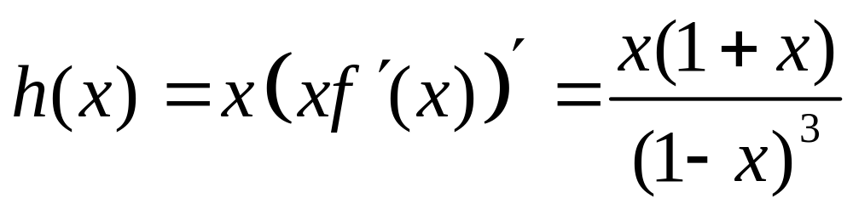
2.5.2 求数列的和
所以a_{n}＝n²(n＝0,1,2,…)的生成函数为

Slide 14
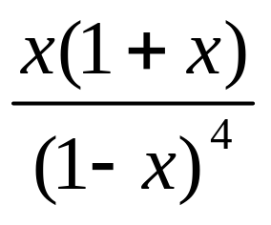
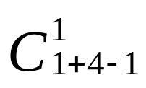
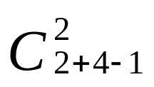
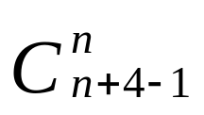

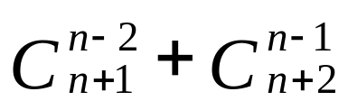
2.5.2 求数列的和
于是b_{n}＝(n＝0,1,2,…)的生成函数为
H(x)＝ ＝
＝(x＋x²)(1＋ x＋ x²＋…＋
x^{n}＋…)
故b_{n}＝ ＝ n(n＋1)(2n＋1)

Slide 15
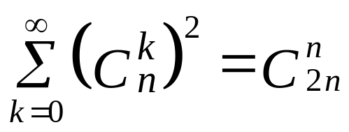
2.5.3 证明恒等式
例2.5.4 用生成函数证明

Slide 16
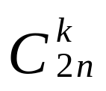
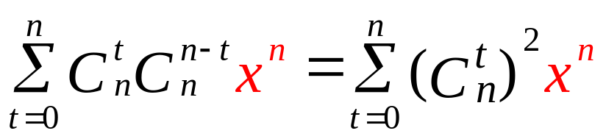
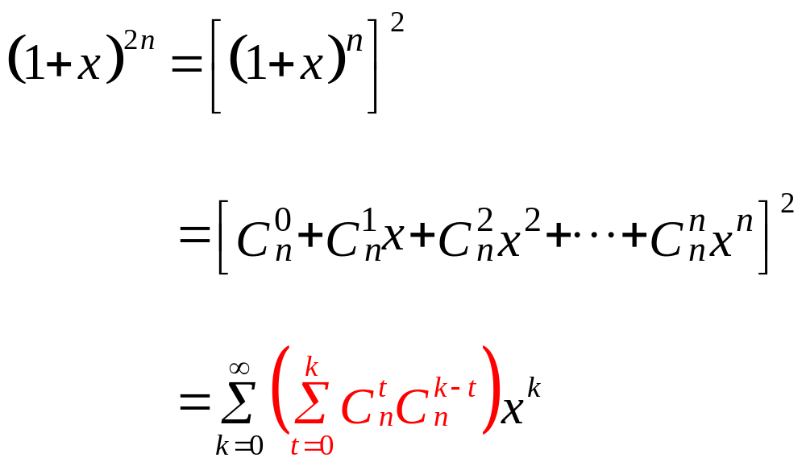
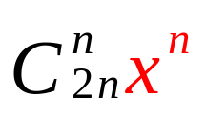
2.5.3 证明恒等式
证明数列 (k＝0,1,2,…,2n)的生成函数

Slide 17
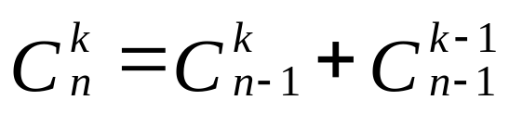
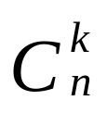
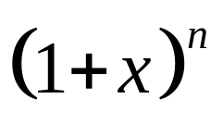
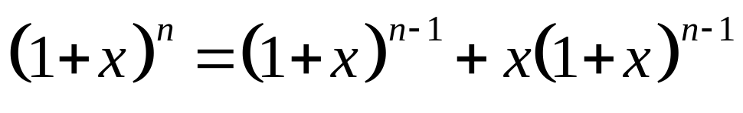
2.5.3 证明恒等式
例2.5.5 设n与k均为正整数，且k＜n，用生成函数证明Pascal公式
证明 (k＝0,1,2,…,2n)的生成函数
而

Slide 18
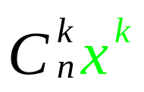
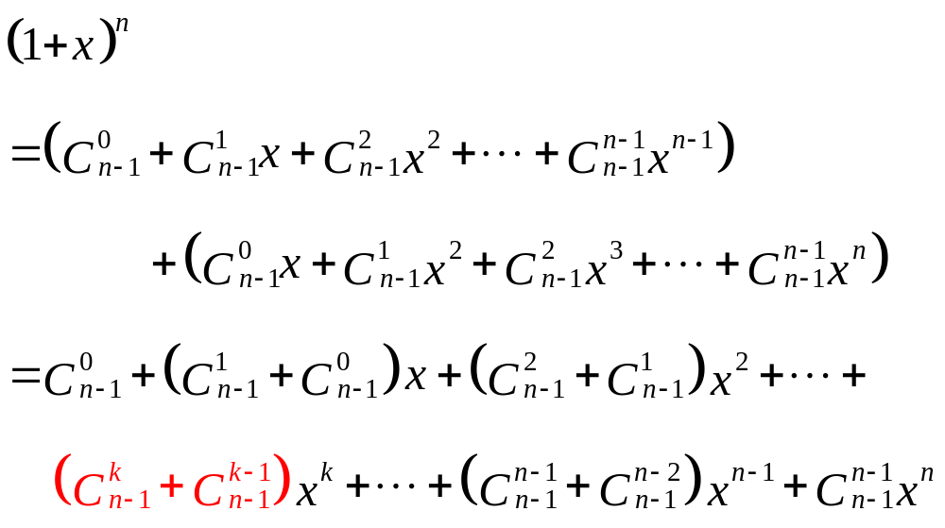
2.5.3 证明恒等式
于是

Slide 19
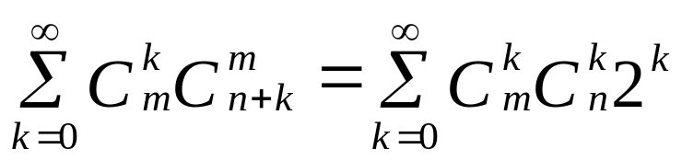
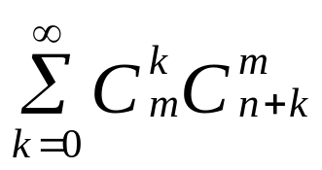
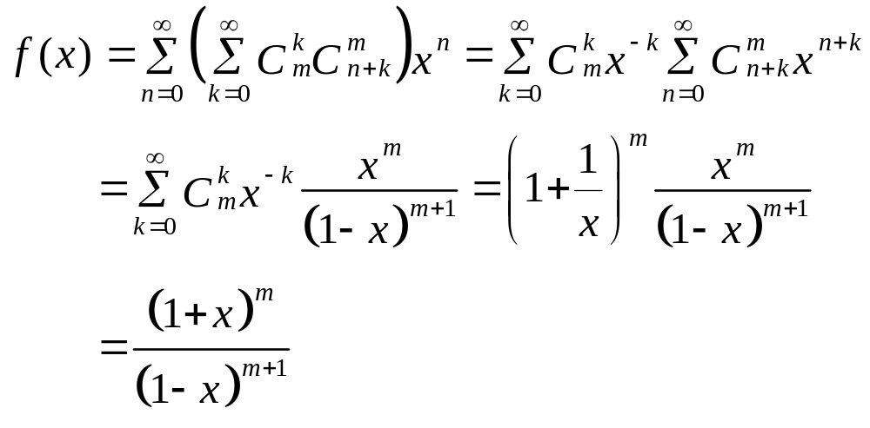
2.5.3 证明恒等式
例2.5.6证明 (m,n为非负整数)
证明数列 (n＝0,1,2,…)的生成函数

Slide 20
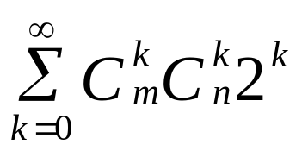
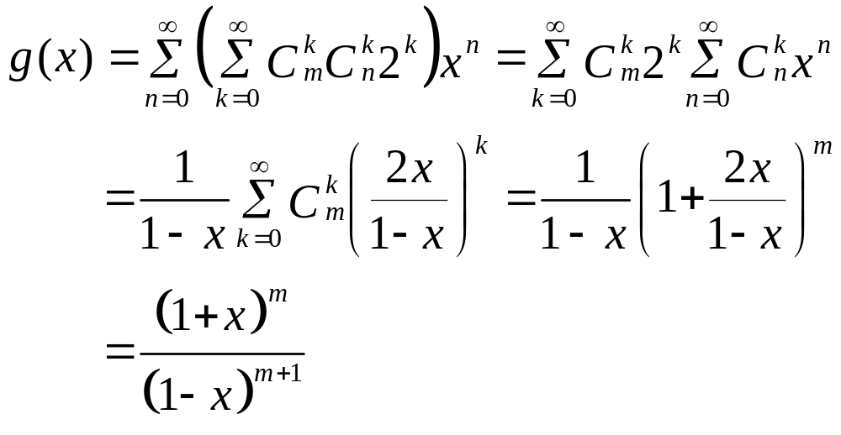
2.5.3 证明恒等式
数列 (n＝0,1,2,…)的生成函数

Slide 21
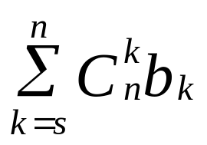
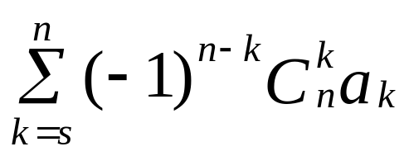
2.5.3 证明恒等式
例2.5.7 证明二项式反演公式
设{a_{n}}(n≥0)和{b_{n}}(n≥0)是两个数列，s是非负整数，若对任意不小于s的整数n，都有a_{n}＝ ，则对任意不小于s的整数n，都有b_{n}＝

Slide 22
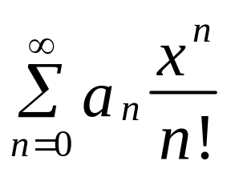
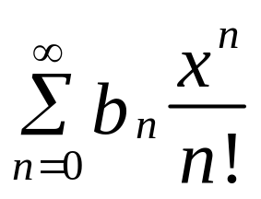
2.5.3 证明恒等式
证明 令数列a_{n}(n＝0,1,2,…)的指数生成函数
A(x)＝ (a₀＝a₁＝…＝a_{s-1}＝0)
数列b_{n}(n＝0,1,2,…)的指数生成函数为
B(x)＝ (b₀＝b₁＝…＝b_{s-1}＝0)

Slide 23
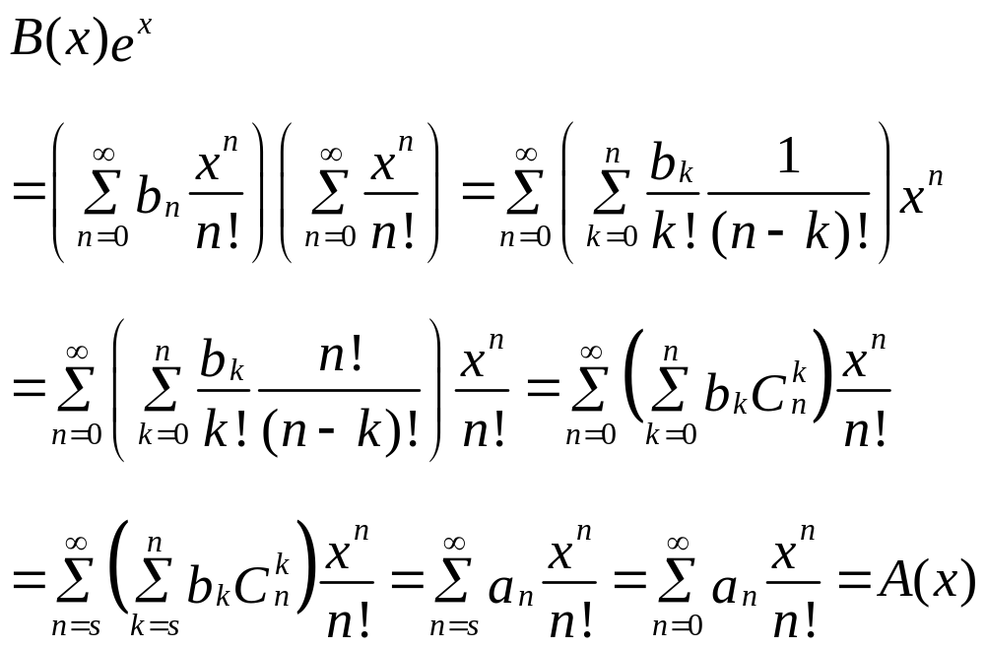
2.5.3 证明恒等式
而

Slide 24
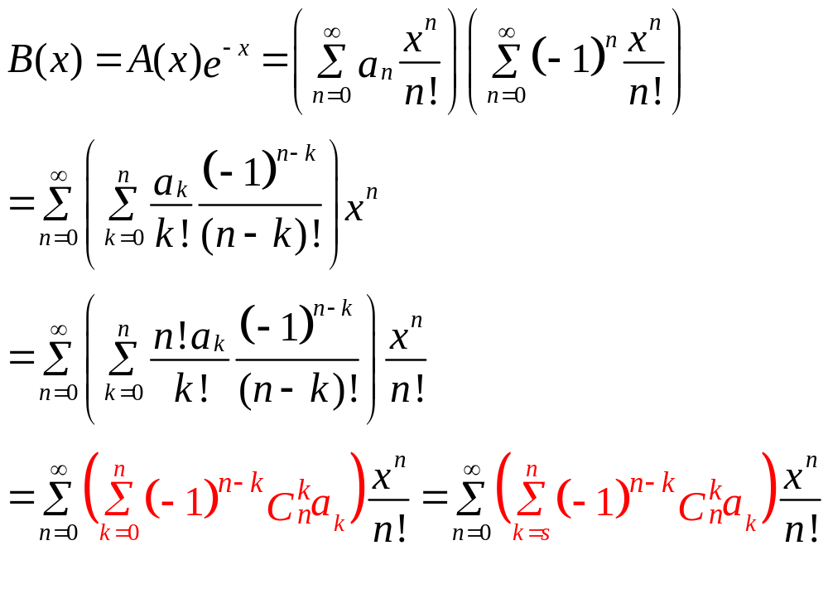
2.5.3 证明恒等式
所以

Slide 25
2.5.3 证明恒等式
例2.5.8 证明
其中m,n,r均为正整数，r≤min(m,n)

Slide 26
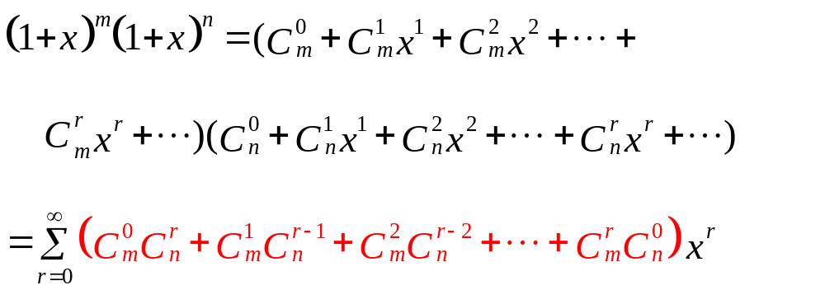

2.5.3 证明恒等式
证明
而

